Slide 1
主要内容
函数调用
函数原型声明
深入理解函数

Slide 2
函数调用及形式
模块间调用关系指的是：如果模块 A 使用了模块 B 的功能，则称模块 A 调用了模块 B，这个过程称为模块调用，模块 A 称为主调模块，模块 B 称为被调模块
C语言模块即函数，替换上述名词“模块”为函数，亦成立
函数的调用形式由函数名以及用圆括号括起来的实际参数（简称为实参）列表组成，如
IsPrime(n) //该函数调用时只需要1个实参
Prime(1,100) //该函数调用时需要2个实参
getchar() //该函数调用时不需要实参
即使函数没有参数，在调用函数时，函数名后的圆括号也不能省略
C语言程序不能直接执行一个函数中的语句，必须通过函数调用来实现
Notes:
函数定义中的参数（形参）和函数调用时的参数（实参）名称不必一致
之前那些前前后后的 int 哪里去了？都不需要了

Slide 3
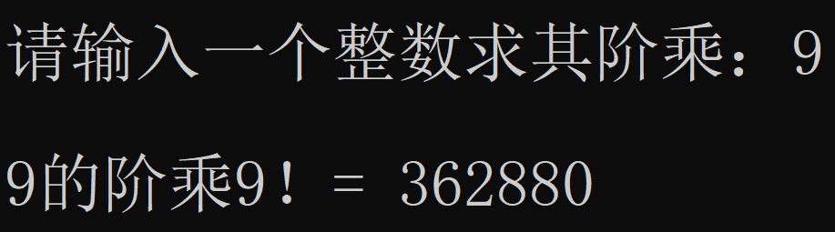
函数factorial的 调用(call)
#include<stdio.h>
long factorial ( int n ) {
long product; int i;
product=1;
for ( i=1; i<=n; i++ )
product*=i;
return ( product );
}
int main() {
int m; long result;
scanf("%d", &m);
result=factorial(m);
printf("r=%ld",result);
}
函数形参
函数调用语句
函数实参
函数返回值
实参的个数、顺序和数据类型应与形参一致
函数定义，放在
main函数之前

Slide 4
思考一个函数调用的例子
函数的调用形式
x = y + dpower(0.5, n);
printf(“最大公约数是%d\n",GCD(m, 24));
这个例子对吗？
当然对！函数调用可以看作是一个表达式，表达式的值就是函数的返回值，数据类型即返回值类型
如果函数的返回值为 void 类型，即没有返回值，那么这类函数就无法作为表达式来使用，只能以函数调用语句的形式出现
调用函数时，函数名称必须与具有该功能的自定义函数名称完全一致

Slide 5
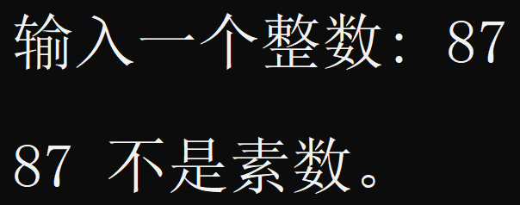
猜想的完整程序
#include <stdio.h>
int is_prime(int n){//这里是函数定义，没被调用时不会自己执行
int i;
if (n <= 1) return 0; //处理非法输入
for (i=2; i*i<n; i++) //减小循环次数，提高程序效率
if (n % i == 0) return 0;
return 1;
}
int main() { //所有C程序都从main函数开始执行
int n;
printf(“输入一个整数: "); scanf("%d", &n);
if (is_prime(n)) printf(“%d 是素数。\n", n);
//这里是函数调用，只有被调用时，被调函数才会执行
else
printf(“%d 不是素数。\n", n); return 0;
}
Notes:
因受限页面显示，有几个缩进不太规范

Slide 6
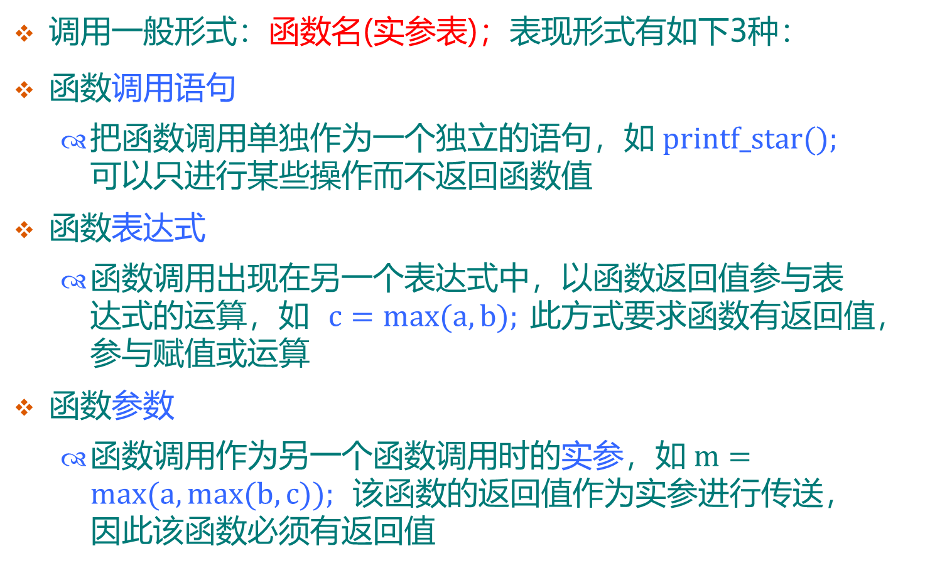
函数调用的几种表现形式
调用一般形式：函数名(实参表)；表现形式有如下3种：
函数调用语句
把函数调用单独作为一个独立的语句，如$printf_star();$ 可以只进行某些操作而不返回函数值
函数表达式
函数调用出现在另一个表达式中，以函数返回值参与表达式的运算，如$c=max(a,b);$此方式要求函数有返回值，参与赋值或运算
函数参数
函数调用作为另一个函数调用时的实参，如$m=max(a,max(b,c));$ 该函数的返回值作为实参进行传送，因此该函数必须有返回值

Slide 7
函数调用的执行步骤
大体分为4步：
①计算实参值（在调用前完成）
②调用，数据传递（实参给形参）
③执行被调函数
④返回主调函数（可能带返回值，也可不带）
下面依次分别说明：形参和实参，以及返回值

Slide 8
形参与实参
在函数定义中，函数名后面()里的参数，叫形参 (形式参数)
形参用于说明函数拟接收数据的类型和顺序
函数也可以没有形参，表示调用时不需要接收数据
形参只是一种说明，不能初始化；且只能在该函数体内使用
当调用函数时，被调函数名后面()里的参数称为实参(实际参数)
实参可以是常量、变量、表达式或函数等,但必须有确定的值
实参的顺序、个数、类型应与形参一致；个数不一致会出错，类型不一致会进行隐式转换（赋值相容时）
若无形参，则实参为空；但( )不能缺省；
不同编译器，函数调用时，实参的求值顺序可能不同，如printf(“%d”,fun(i,++i));
//printf包含两个实参：字符串“%d”和函数fun(i,++i)；
//fun()包含两个实参，当i=1时，可能是fun(1,2)或fun(1,1)

Slide 9
参数的传递 数据传送
实参向形参的数据传递是单向传递， 即只能由实参传给形参，而不能由形参传给实参
若实参是个具有存储空间的数据对象时，其和形参在内存中占有不同的存储单元，即使同名也互不影响；即：数据传递结束后，实参和形参互不相干；形参（在被调函数中）变化不会影响对应实参（在主调函数中）的值
形参变量只有在被调用时，才分配内存单元；调用结束时，即刻释放所分配的内存单元（即形参只在该函数内有效；调用结束后，则不能再使用）

Slide 10
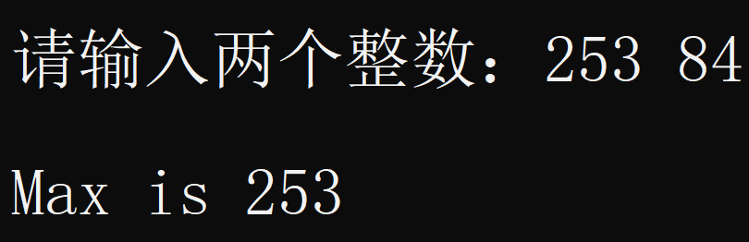
两个数中的最大值
#include<stdio.h>
int max(int x, int y) { //函数定义，形参
int z;
z=x>y ? x : y ;
return (z); //函数的值return语句返回
}
int main() {
int a, b, c;
//int max(int x,int y)；//函数声明，这种情况可以不要
scanf("%d %d",&a,&b);
c=max(a, b); //函数调用，实参
printf("Max is %d",c);
}

Slide 11
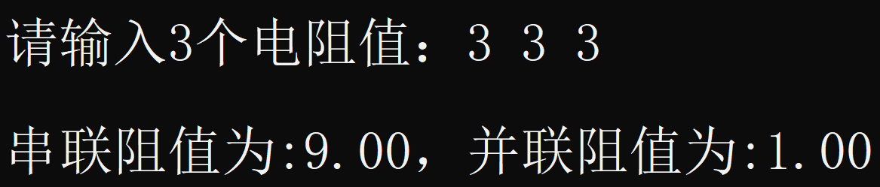
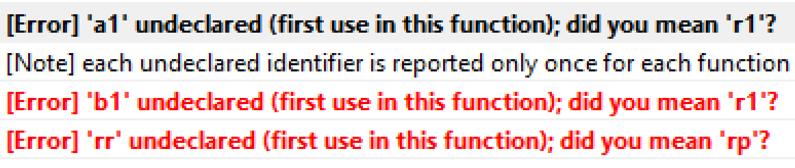
计算三个电阻的串联和并联值
#include<stdio.h>
float series(float a1,float a2,float a3) { //求串联阻值函数
return(a1+a2+a3); }
float parallel(float b1,float b2,float b3) { //求并联阻值函数
float rp, rr;
rp=1.0/b1+1.0/b2+1.0/b3; rr=1.0/rp;
return(rr); }
int main() {
float r1,r2,r3,rs,rp;
scanf(“%f%f%f”,&r1,&r2,&r3);
rs=series(r1,r2,r3);
rp=parallel(r1,r2,r3);
printf(“串联阻值为:%.2f，并联阻值为:%.2f\n”, rs, rp);
printf(“%f%f%f”,a1, b1, rr);//3个内部变量(后续介绍)
}//传值，拷贝(副本)

Slide 12
(传递)数值和(传递)地址的 本质区别
当实参传递给形参的是一个一般意义上的数值时，就叫传值
调用函数把实参值复制1份，传送给被调用函数的形参，实现调用函数向被调用函数的数据传送
本质上是传递一个数值的副本，即将此数值拷贝至被调函数的形参
i=1,k=2;max(1,2); //即调用max(1,2),求出两数之大者
max(1,2); //直接传递两个数1,2，调用后结果一样
当实参传递给形参的是一个（数据）对象的地址时，可简称为传址，地址可以是数组名、指针（第五章介绍）
实参传递的是一个数据对象的地址，形参通过这个地址去引用这个数据对象，实参和形参指向了同一个对象
scanf(“%d”,&a); //输入一个整数，存放到变量a中

Slide 13
传值或传址的选择
需要将有限的几个数据单向的传递给函数，函数不对实参进行修改，这时可采用传值方式
需要在函数中接收一个（例如数组类型的） 数据集合，则采用传址方式效率更高
需要在函数中对接收的原始数据（例如一个数组） 内容进行修改，则必须采用传址方式，如
Sort_select(N,a); //排序函数，对数组a里的元素排序

Slide 14
函数调用的返回值 return
函数分为有返回值函数和无返回值函数
return语句：return (返回值表达式);
结束函数执行并返回调用函数，将"返回值表达式"的值带给调用函数
return; // 没有返回值，仅实现返回的功能
return x+y; // 返回一个返回值，即表达式x+y的值
多return时，执行其中任何一个，都将结束函数的运行并返回，即仅能执行一个return（出口只有一个）
调用函数中无return语句，并非不返回一个值，而是返回一个不确定的值

Slide 15
调用return与函数类型 及空类型void
函数类型的说明，应与return语句中返回值表达式类型一致
如果不一致，则以函数类型为准（即return自动转换）
若二者类型不兼容，则发生语法错误
如果缺省函数类型，则系统一律按整型处理
int check(int a, int b) { //定义函数返回值类型整型
if (a < b) return 1.2;
return 2.8; //浮点型，返回时，会自动转换为整型 }
为了明确表示不返回值，可用void(空类型)定义函数类型
凡不要求返回值的函数都应定义为空类型
对于void的函数类型，函数体中若用return语句时，不允许出现表达式（也就是不能有返回值）

Slide 16
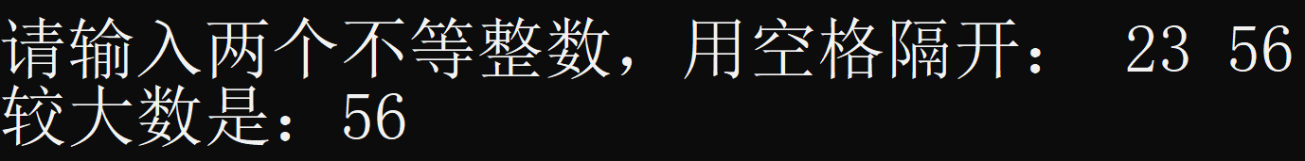
函数原型声明 先看一个例子
函数定义在调用前
#include<stdio.h>
int bigger(int a,int b) {
if(a>b) return a;
else return b;
}
int main(void) {
int num1,num2;
printf("请输入两个不等整数，用空格隔开： ");
scanf("%d%d",&num1,&num2);
printf("较大数是：%d\n",bigger(num1,num2));
}

Slide 17
函数调用在定义前，且无函数声明（不妥）
#include<stdio.h>
int main(void) {
int num1,num2;
printf("请输入两个不等整数，用空格隔开： ");
scanf("%d%d",&num1,&num2);
printf("较大数是：%d\n",bigger(num1,num2));
}
int bigger(int a,int b) {
if(a>b) return a;
else return b;
} //但因为是int型函数，所以编译时不会出现语法错误(会有警告)

Slide 18
函数原型声明(declaration)
编译系统需要先知道被调函数的信息，才能正确识别和编译函数调用语句
一般主调函数在调用被调函数之前，须先对被调函数进行函数原型声明，告知编译系统被调函数的特征，包括函数名、函数类型、形参表等信息,以便对函数调用语句进行语法检查
函数原型声明与函数很像，主要区别是用分号；替代函数体
如，long factorial ( int n )；//这就是一个典型的函数声明
编译器其实只需要知道形参的数据类型，因此n并没有实际意义，可以省略，也可以随便起个名字
如，long factorial ( int )；long factorial ( int uuu)；均可

Slide 19
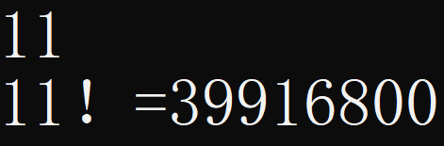
函数声明的 典型用法
#include<stdio.h>
long factorial ( int n );
int main() {
int m; long result;
scanf("%d", &m);
result=factorial(m);
printf(“%d！=%ld”,m,result);
}//
函数定义
long factorial ( int n ) {
long product; int i;
product=1;
for ( i=1; i<=n; i++ )
product*=i;
return ( product );
}
函数原型声明
函数调用
若改为long long，这里用lld

Slide 20
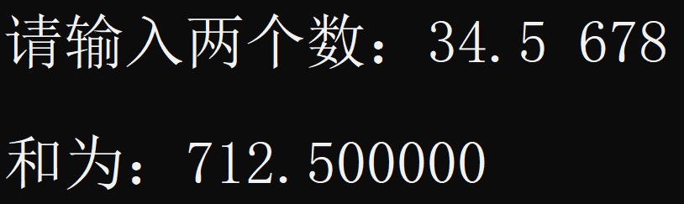
求和 一个简单的定义和声明例子
#include<stdio.h>
int main() {
float add(float x,float y ); //函数声明
float a,b,c;
scanf("%f%f",&a,&b);
c=add(a,b); //函数调用
printf(“和为：%f",c);
}
float add(float x,float y) { //函数定义
float z;
z=x+y;
return(z);
}

Slide 21
声明用法 补充说明
函数声明基本形式有两种：
函数类型 函数名（数据类型 形参名1，数据类型 形参2,…
函数类型 函数名（数据类型，数据类型，…)
对未声明就进行调用的函数，编译器默认解释其返回值为 int 类型，如果函数定义返回为int 类型，编译器则不会报错，如果函数返回的是其它类型，某些编译器会报错处理
将上述函数改为以下例子，则会报错
double bigger(double a,double b) {...}
所以应该这样
int main(void){
double bigger(double,double);//此即为函数的声明
printf("较大数是：%lf\n",bigger(num1,num2)); }
double bigger(double a,double b) { ..... }

Slide 22
函数声明与函数定义
函数定义时，一般形式完整，要素齐全，包含函数体；函数声明时，不需要函数体，形参具体名称也可省略（可理解为就一个函数头，需与定义保持一致，否则报错）
（在程序的位置上）先定义、后调用的情况下，函数声明可以省略；函数定义不能省略（即实现，当然不能没有）
函数定义结束时不用加分号， 而声明结束时必须加分号（类似为一条普通的语句）
如果在文件的开头（通常在main函数之前），函数之外，已对所有被调函数进行了声明，则在本文件之后的任何地方都可以直接调用这些函数

Slide 23
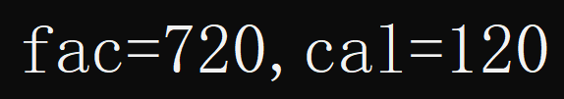
函数声明与函数定义的 对比
#include<stdio.h>
int fac(int); //有分号，所以是函数声明
int cal(int n) { return(fac(n)); } //有大括号{}，所以是函数定义
//直接返回函数调用返回值
int main() {
printf("fac=%ld,cal=%ld\n", fac(6), cal(5));
}
int fac( int n ) {
int product=1, i;
for ( i=1; i<=n; i++ ) product*=i; return (product);
}

Slide 24
函数应该在哪里声明
函数声明一般放在整个程序的头部，置于#include和#define命令后面，且在函数外部；这样后面的所有函数都可以调用它（即对所有主调函数都起作用，不需在主调函数内再次声明）
若把函数声明写在某个主调函数中，则仅限于此主调函数内可以正常调用
库函数的声明包含在头文件(*.h)里；只需做#include预处理即可
也可将用户自定义的函数声明形成xx.h文件，源程序头用#include“xx.h”进行包含

Slide 25
函数声明可放于所有函数外部
#include<stdio.h>
char letter(char,char);
float add(float,float);
int com(float,float); //可形成xx.h文件，用#include包含
//以下的函数均可调用上述3个函数，而无须在函数里再次声明
int main() {
…
}
char letter(char c1,char c2) {
…
}
......

Slide 26
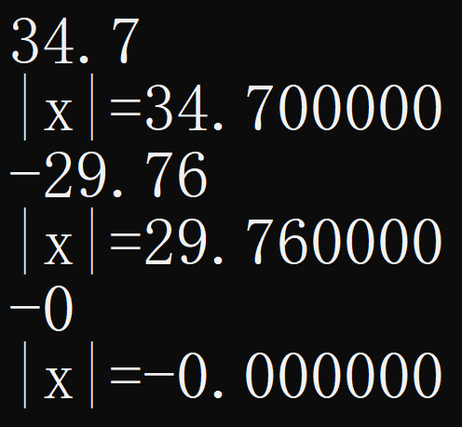
自定义求绝对值程序
#include<stdio.h>
double myfabs(double x) { return x>=0? x:-x; }
int main() { //函数很短，可以直接在main前定义
double x;
do {
scanf("%lf",&x);
printf(“|x|=%f\n”, myfabs(x)); //在printf里直接调用
} while(x!=0); //有返回值的函数调用也是一个表达式
} //与math.h里的库函数fabs()执行结果相同

Slide 27
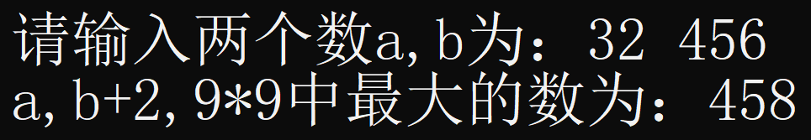
多参数的函数
#include<stdio.h>
int max(int r, int s, int t); //函数声明，注意与函数定义比较
main() {
int a, b; scanf("%d%d", &a, &b);
printf("最大数%d\n",max(a, b+2, 9*9));
}
int max(int x, int y, int z) { //求3个数中的最大数
if(x<y) x=y; if(x<z) x=z; //一个简单的算法
return x;
}

Slide 28
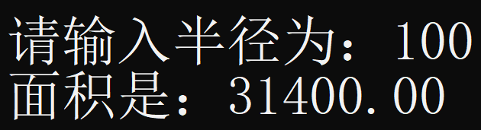
有多个函数的程序
#include<stdio.h>
double area(double r1); //声明中的形参名可以与定义中不同
double power(double, int); //也可以不要参数名
int main() {
double rad; scanf("%lf", &rad);
printf(“面积是%.2f\n",area(rad));
}
double area(double r) { return 3.14*power(r , 2); }
//有了函数声明，就不需要按照调用顺序定义函数
double power(double x, int m) {
int i; double y=1.0;
for(i=0;i<m;i++) y*=x;
return(y); //return可加可不加()
}

Slide 29
数组作为函数参数
单个数组元素用作函数实参：传值（与简单变量类似）
数组名可用作实参和形参：传址，传递的是数组首地址
在调用函数和被调用函数中分别定义数组，且数据类型须一致
C编译系统对形参数组大小不作检查，所以形参数组可以不指定大小
但实参数组的大小应该大于等于形参数组，否则因形参数组的部分元素没有确定值而导致计算结果错误
形参数组中元素的值的变化将使实参数组中元素同时发生变化
主要涉及两种：一维数组与二维数组，分别介绍

Slide 30
一维数组作为函数参数
两种情况：数组元素/数组名，作为函数参数
数组元素做实参，与一般实参相同，是传值，要求：
函数定义，形参是普通变量
函数调用，实参与形参类型相同
数组名作为参数，是传递地址，实现(形参与实参)共享存储(带值返回)
参数传递的是实参数组首元素的地址
实参和形参数组类型应一致
实参：函数名（数组名）
形参：函数名（类型标识符 数组名[ ]）
数组形参本质是指针变量，说明时不需指定其长度
求和、求均值、方差、反序、排序、查找、最值、字符串处理

Slide 31
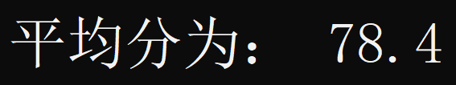
10个学生计算成绩平均分
#include<stdio.h>
int main() {
float average(float array[]); //声明
float score [10]={100,56,83,94,67,90,83,77,76,58};
printf(“平均分为:%5.1f\n”,average(score)); //调用
}
float average(float array[]) { //定义
int i;
float aver ，sum=array[0];
for(i=1;i<10;i++) sum=sum+array[i];
aver=sum/10;
return(aver);
}

Slide 32
一维数组名作为函数参数传递示意
average()
score[0] score[1] score[8] score[9]
100 | 56 | … | 76 | 58
78.4
main
array[0] array[1] array[8] array[9]
average
sum
aver
784
78.4
实参average(score)<＝> average(&score[0])
形参float average(float array[ ])<=>float average(float *array)

Slide 33
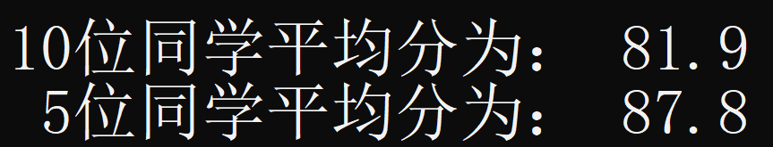
n个学生计算成绩平均分
#include<stdio.h>
float average(float array[ ], int n) {
int i;
float aver ，sum=array[0];
for(i=1;i<n;i++) sum=sum+array[i];
aver=sum/n;
return(aver);
}
int main() {
float score_1[10]={67,87,90,93,74,65,78,88,99,78};
float score_2[5]={98,76,87,83,95};
printf("aver…%5.1f\n",average(score_1,10));
printf("aver…%5.1f\n",average(score_2,5));
}

Slide 34
二维数组作为函数参数
类似地，有元素与数组名两种区分（即传值与传址）
参数示例
int array[3][10];
void find( int s[3][10] );
void find( int s[][10] );
...
find( array );
第一维的大小可不说明，其他维度的大小需要明确
实参：数组名
形参：数组名[下标][下标]
矩阵运算及输出、字典序排序

Slide 35
求3X4矩阵中的最大元素
#include<stdio.h>
int max_value(int array[3][4]) {
int i,j,k,max;
max=array[0][0];
for(i=0;i<3;i++)
for(j=0;j<4;j++)
if(array[i][j]>max) max=array[i][j];
return(max);
}
int main() {
int a[3][4]={{1,3,5,7},{2,4,6,8},{15,17,34,12}};
printf("max value is %d\n",max_value(a));
}

Slide 36
小结
函数调用实现：流程控制转移和相互间的数据传递。
调用者称为主调函数，被调用者称为被调函数。
形参只是一个形式，重点是数据类型与次序。
实参是真正被处理的对象，数量与次序应与形参一致，数据类型应与形参尽可能一致，当不一致时要注意可能的类型转换问题。
地址作为实参时，在函数中的操作直接在该地址对应的空间中进行，无需通过返回值反馈结果。
函数若有返回值，通过return语句，向主调函数返回一个明确（类型的）值；若出现数据类型不匹配，可能会自动转换。
函数声明主要用于编译器的（合法性）语法检查。

